Slide 1

Chào mừng các thầy cô và các em đến vơi tiết học Tiếng Việt lớp 1
Chủ đề 4: Điều em cần biết
Giáo viên thực hiện: Phạm Thị Vân

Slide 2


Khởi động

Slide 3
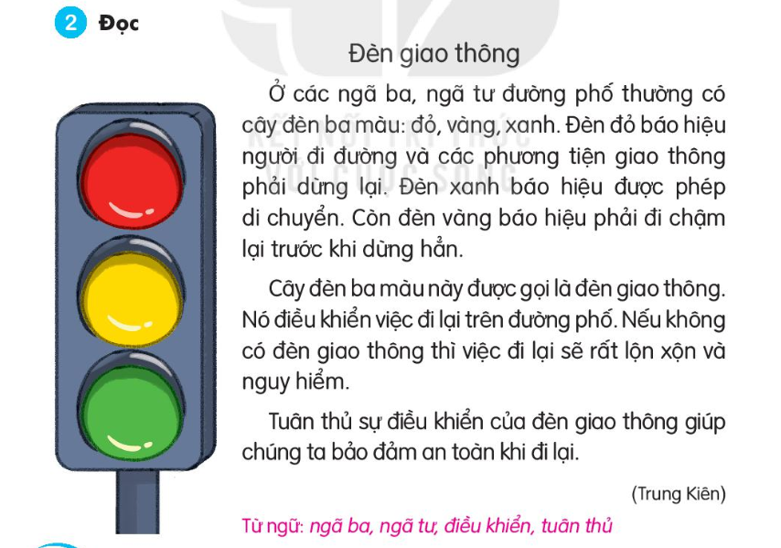
7
Nghe viết
Đèn đỏ báo hiệu dừng lại.
Đèn xanh báo hiệu được phép
di chuyển. Đèn vàng báo hiệu
đi chậm rồi dừng hẳn.
Những chữ nào viết hoa? Vì sao?
Khi viết chữ đầu dòng, ta lưu ý gì?
Em hãy tìm từ dễ viết lẫn trong bài.
Đoạn trên có mấy câu?
Notes:
GV có thể cho HS viết từ khó vào bảng con nếu HS còn nhầm lẫn nhiều và thường xuyên. GV tự linh động từ khó phù hợp với địa phương.

Slide 4

Đèn đỏ báo hiệu dừng lại. Đèn xanh báo hiệu đưϑ phép
di chuyển. Đèn vàng báo hiệu đi chậm ǟē dừng hẳn.

Slide 5



8
Chọn dấu thanh phù hợp thay cho chiếc lá.
Dấu hỏi hay dấu ngã ?
nga ba
ngã ba
ngo nhỏ
ngõ nhỏ
điều khiên
bút ve
điều khiển
bút vẽ

Slide 6
9
T
r
ò
c
h
ơ
i
Nhận biết biển báo.
Chuẩn bị:
Các biển báo bằng bìa hoặc có thể trình chiếu nhưng không
cho cả lớp xem chỉ một số học sinh mô tả quan sát biển, tranh
vẽ một số vị trí cắm các biển báo.
Cách chơi nhận biết biển báo như sau:
Mỗi đội 6 học sinh. Mỗi lượt chơi có hai học sinh thực hiện, một bạn nói đặc điểm của biển báo, một bạn dựa vào mô tả của ạn để đoán ra biến báo đó và cắm biển vào đúng nơi quy định. Thời gian chơi mỗi đội là 2 phút đội nào tìm được nhiều biển nhất đội đó thắng.

Slide 7
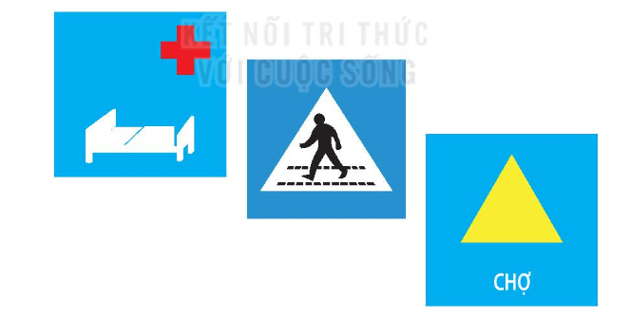

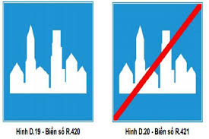
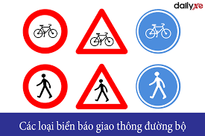
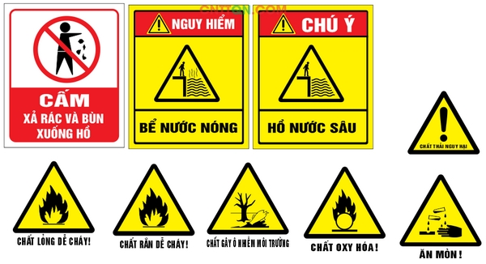
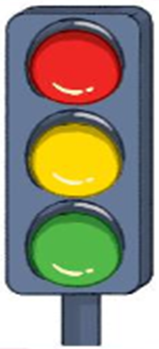
9
T
r
ò
c
h
ơ
i
Nhận biết biển báo.

